Slide 1
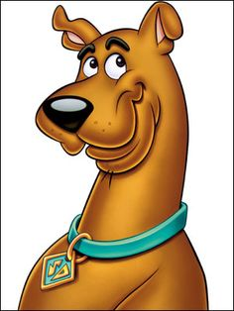


PREPOSIÇÕES DE TEMPO
Hello!

Slide 2

PREPOSIÇÕES DE TEMPO
Na aula passada...

Slide 3
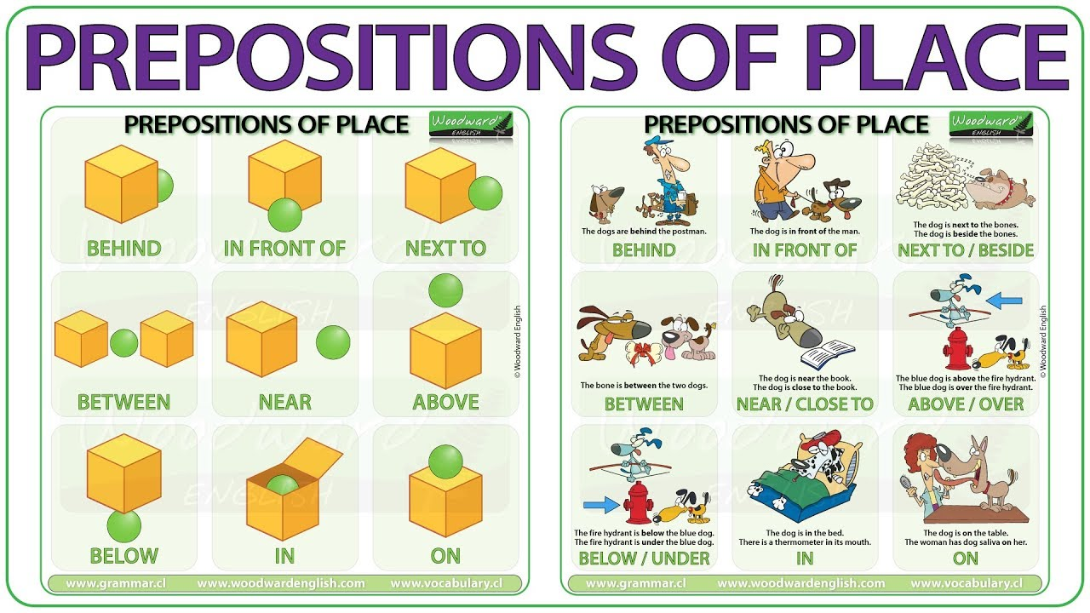
PREPOSIÇÕES DE LUGAR

Slide 4

PREPOSIÇÕES DE LUGAR
• Não raro, há confusão entre as preposições “in”, “on” e “at”, pois as três significam “em”, “no” e “na”.
• At: refere-se a um lugar como ponto específico.
• In: refere-se a um lugar como área definida.
• On: refere-se a um lugar como superfície.

Slide 5
PREPOSIÇÕES DE TEMPO
Antes de estudar as preposições de tempo, vamos lembrar...

Slide 6

ESTAÇÕES DO ANO
Primavera: Spring.
Verão: Summer.
Outono: Fall (Autumn)
Inverno: Winter.

Slide 7

MESES DO ANO

Slide 8
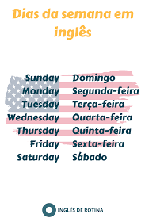
DIAS DA SEMANA

Slide 9
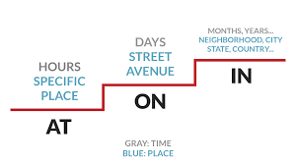
PREPOSIÇÕES DE TEMPO
• As preposições de tempo são: at, on, in.

Slide 10

PREPOSIÇÕES DE TEMPO
• At: hora.
• The bus leaves at 10:15 (O ônibus parte às 10h15min).
• Our classes start at 8 o’clock (Nossas aulas começam às 8 horas).

Slide 11
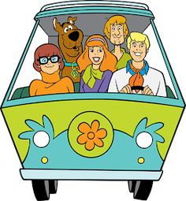
PREPOSIÇÕES DE TEMPO
• At - expressões relacionadas às horas do dia:
• At noon (Ao meio-dia).
• At night (À noite).
• At midnight (À meia-noite).
• At dawn (Ao amanhecer).
• At lunchtime (Na hora do almoço).
• At weekend (No fim de semana).
• At Christmas (No Natal).

Slide 12
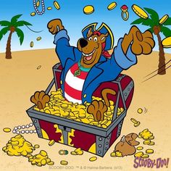
PREPOSIÇÕES DE TEMPO
• On: Dias da semana ou datas especiais.
• On Monday. (Na segunda-feira).
• On my birthday. (No meu aniversário).
• On Christmas Day. (No Natal).
• On 12 March 1991 (Em 12 de março de 1991).

Slide 13
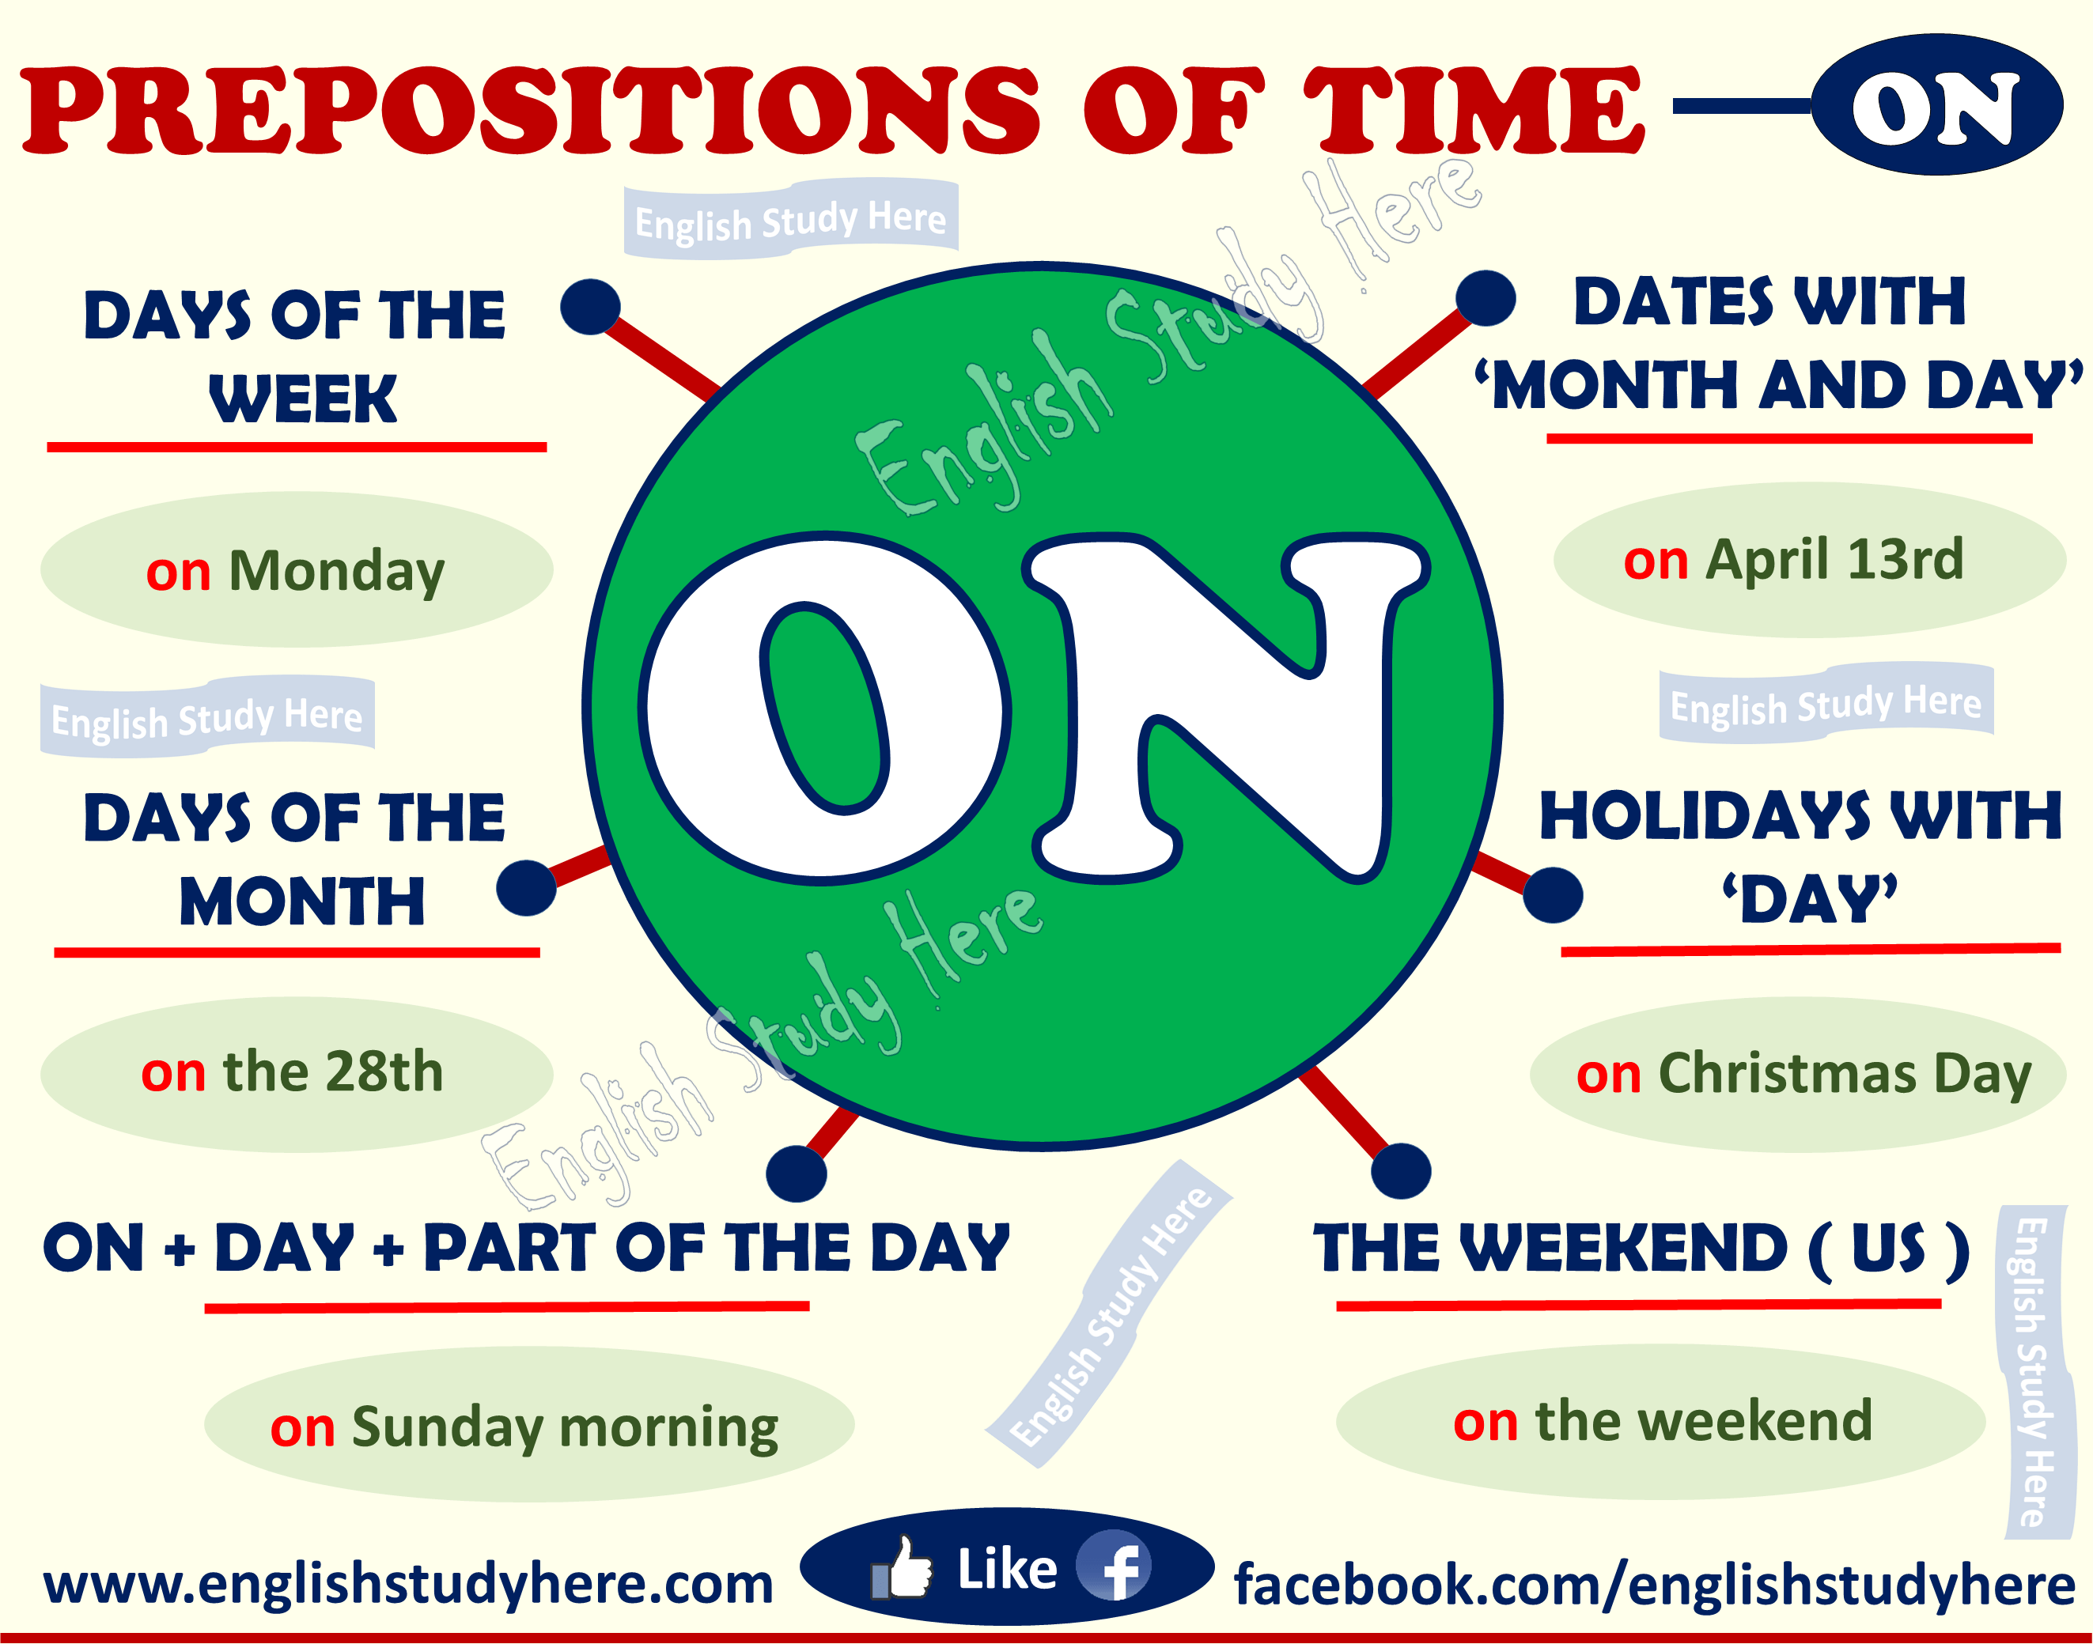
PREPOSIÇÕES DE TEMPO

Slide 14

PREPOSIÇÕES DE TEMPO
• In: Mês, ano, século, estações do ano (períodos longos).
• In May (Em maio).
• In November (Em novembro).
• In 1995 (Em 1995).
• In the winter (No inverno).
• In the 20th century (No século XX).
• In the past/future (No passado/No futuro).
• In summer (No verão).

Slide 15
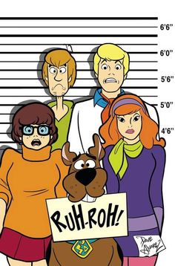
PREPOSIÇÕES DE TEMPO
• In: usamos também para:
• In the morning (De manhã).
• In the afternoon (De tarde).
• In the evening (De noite).

Slide 16
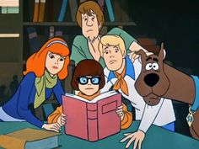
PREPOSIÇÕES DE TEMPO
• In: usamos também para tempo futuro:
• Jack will be back in a week (Jack estará de volta em uma semana).
• She will be here in a moment (Ele estará aqui em um momento).
• The train will be leaving in a few minutes (O trem sairá em poucos minutos).

Slide 17

PREPOSIÇÕES DE TEMPO
• Não se usa at, on, in: antes de last, next, this, every.
• I will see you next Friday.
• They got married last August.

Slide 18
Exercício
1- Complete com in, on, at:
a- I will see you ________ Friday.
b- I will see you next _________ Friday.
c- What are you doing ________ Saturday?
d- What are you doing ________ the weekend?
e- They often go out _________ the evenings.
f- We usually have a Holiday _________ the summer.
g- We often have a short holiday ____________ Christmas.
h- Pauline got married ___________ 1991.
i- Pauline got married ___________ 18 May 1991.
j- Mozart was born ______ Salzburg _________ 1756.
k- In Britain most people do not work _________ Sundays.

Slide 19
Exercício
1- Complete com in, on, at:
a- I will see you on Friday.
b- I will see you next - Friday.
c- What are you doing on Saturday?
d- What are you doing at the weekend?
e- They often go out in the evenings.
f- We usually have a Holiday in the summer.
g- We eat a lot of chocolate at Easter.
h- Pauline got married in 1991.
i- Pauline got married on 18 May 1991.
j- Mozart was born in Salzburg in 1756.
k- In Britain most people do not work on Sundays.

